Slide 1
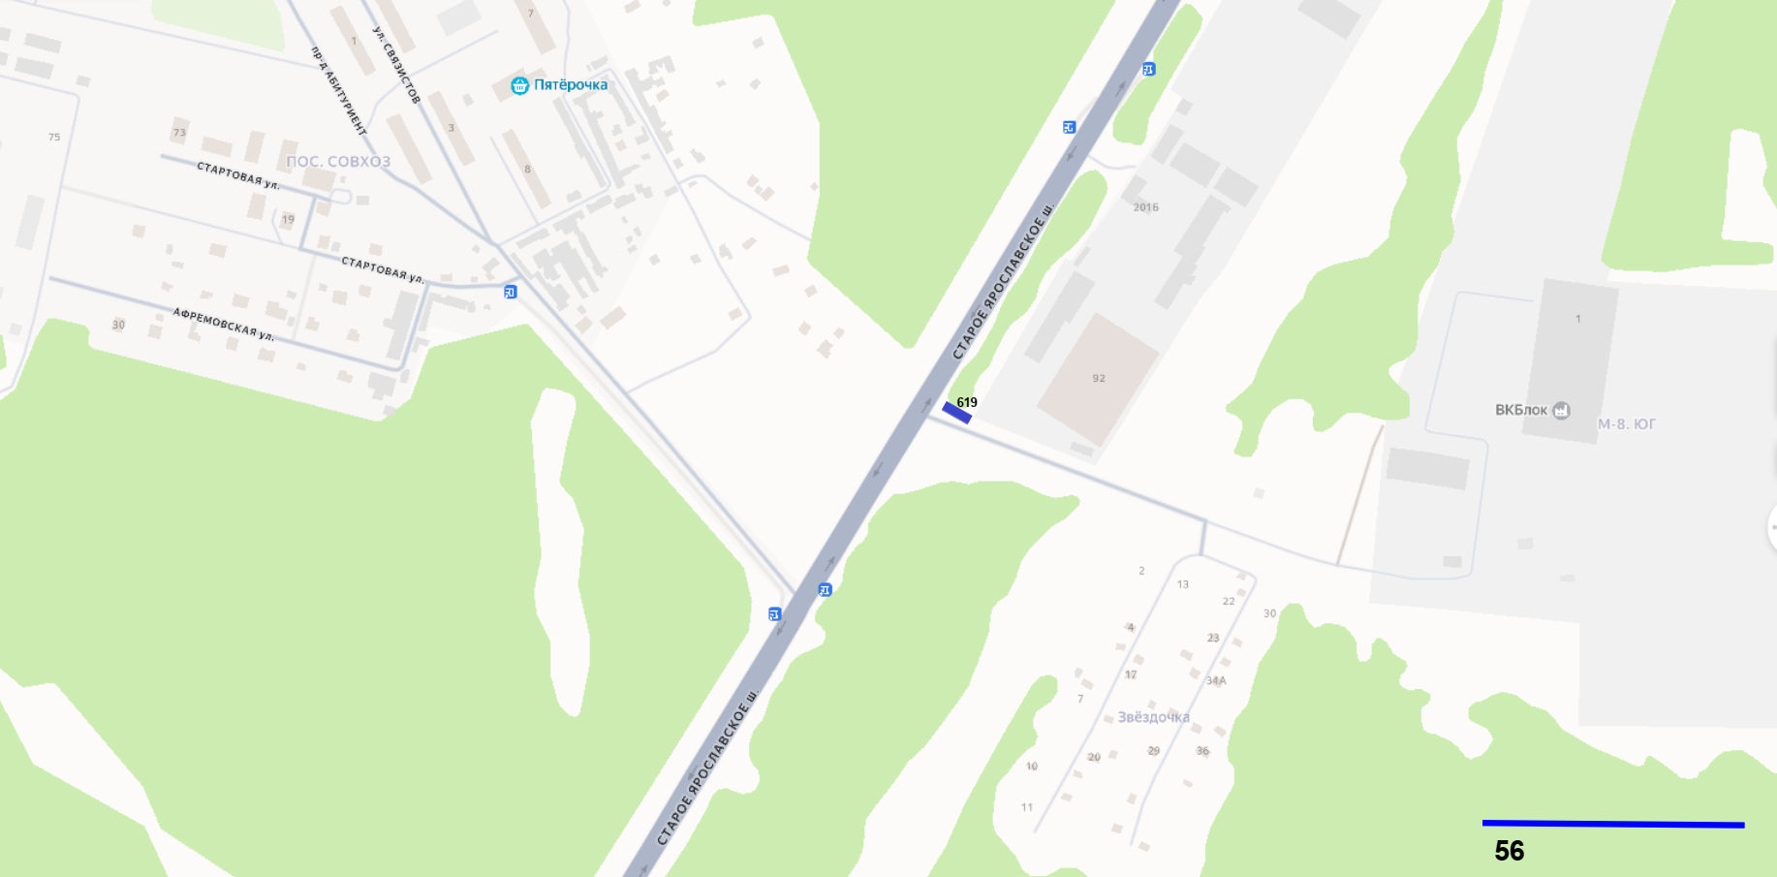
Приложение 1 к постановлению главы Сергиево – Посадского городского округа от 12.01.2026 № 4-ПГ

